Slide 1
Ecosystem function
Biodiversity

Slide 2
Function stability
Biodiversity

Slide 3
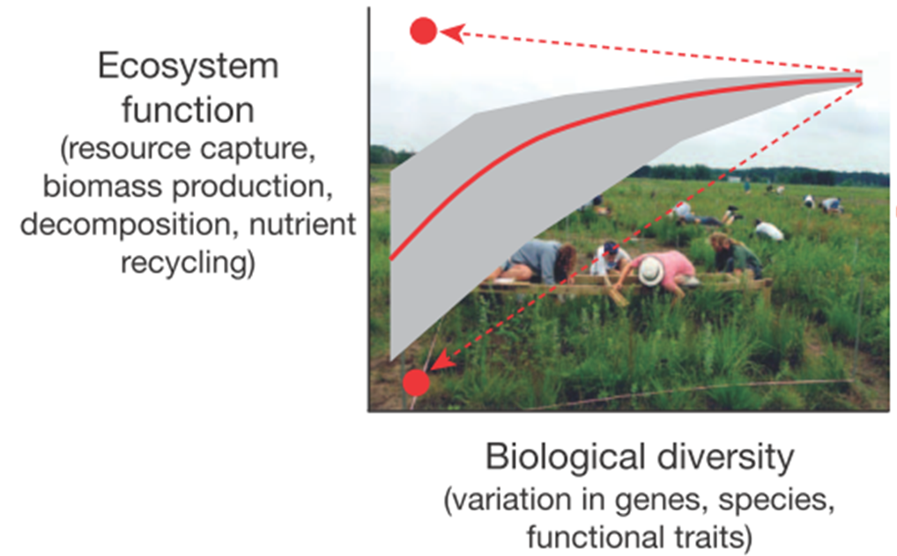

Slide 4
”Selection effect” + ”Complementarity effect”
Entrambi i meccanismi sono alla base della relazione positiva fra biodiversità e funzione

Slide 5
Es. Perdita di predatori o erbivori può avere conseguenze maggiori rispetto alla perdita di biodiversità dei produttori primari

Slide 6
Quali sono le caratteristiche (trait) con maggiore rischio di estinzione?

Slide 7
+ quattro tendenze dalla letteratura più recente:

Slide 8
Dalla biodiversità funzionale
ai servizi ecosistemici

Slide 9
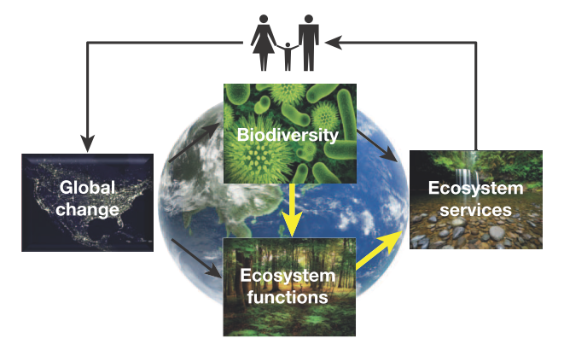

Slide 10
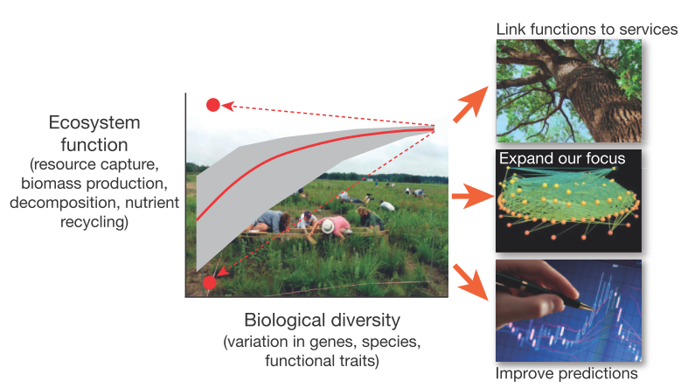
Dalla biodiversità funzionale
ai servizi ecosistemici

Slide 11
SERVIZI ECOSISTEMICI: benefici ottenuti dagli ecosistemi
-Servizi di approvvigionamento
-Servizi di regolazione
-Servizi di supporto
-Servizi culturali

Slide 12
SERVIZI ECOSISTEMICI
-Servizi di approvvigionamento che forniscono i beni veri e propri,
quali cibo, acqua, legname e ﬁbra;
-Servizi di regolazione, che regolano il clima e le precipitazioni, l'acqua (ad es. le inondazioni), i riﬁuti, la diﬀusione delle malattie e la produzione primaria
-Servizi di supporto, che comprendono la formazione del suolo, la
fotosintesi e il ciclo nutritivo alla base della crescita e della
produzione
-Servizi culturali, relativi alla bellezza, all'ispirazione e allo svago che contribuiscono al nostro benessere spirituale;

Slide 13
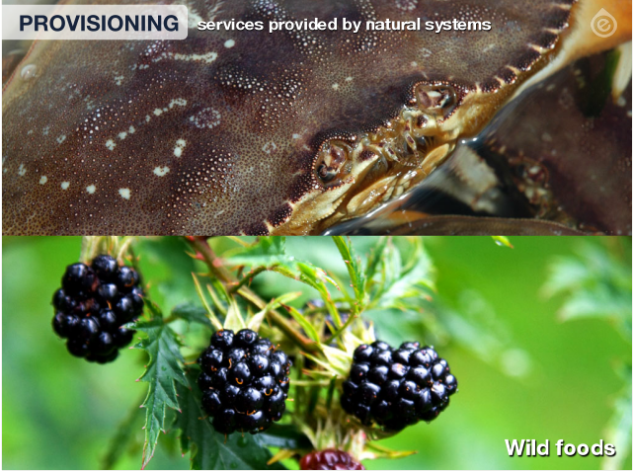
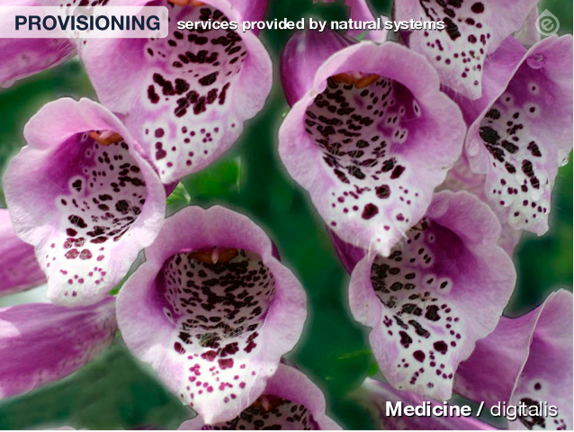
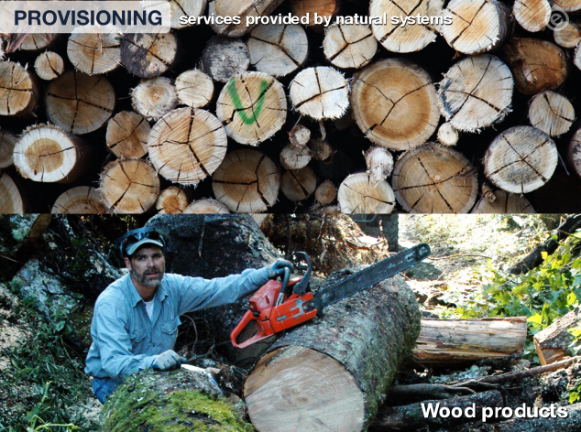
SERVIZI ECOSISTEMICI
1. Servizi di approvvigionamento
Wild foods
Wild foods
Medicine
Fiber

Slide 14
1. Servizi di approvvigionamento
Aria, acqua...
Energia

Slide 15
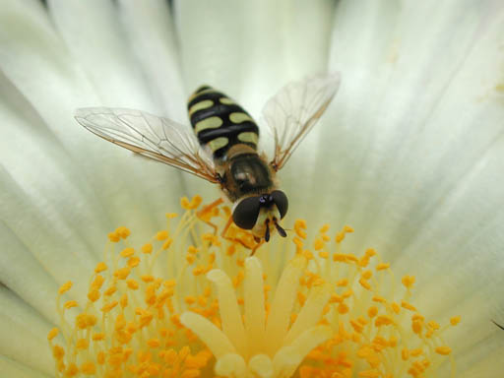
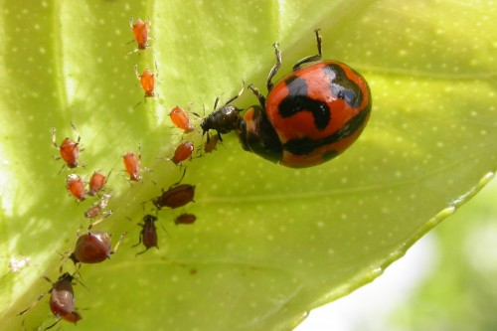
SERVIZI ECOSISTEMICI
2. Servizi di regolazione
Pollination
Pest control
Servizi forniti principalmente dagli invertebrati:
Impollinazione
Controllo biologico

Slide 16
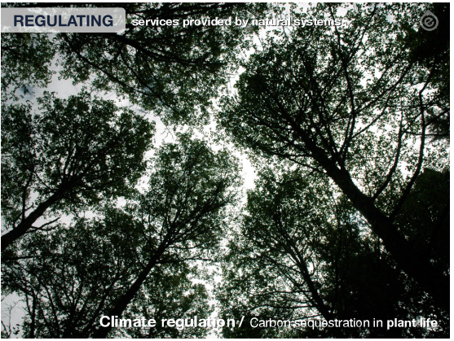
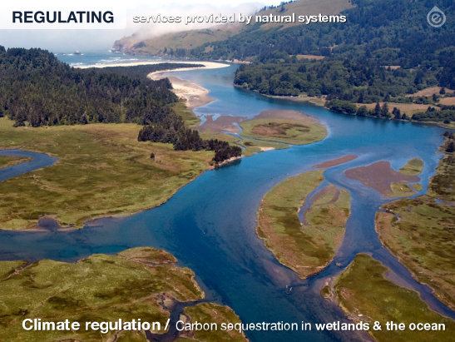
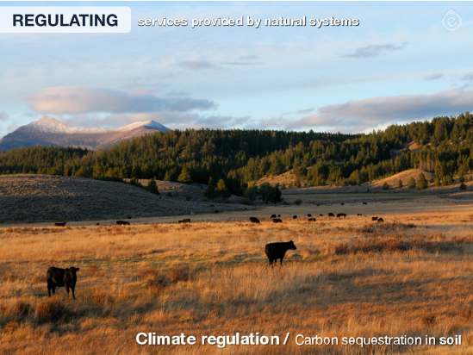
SERVIZI ECOSISTEMICI
2. Servizi di regolazione
Carbon sequestration in forests
Carbon sequestration in wetlands and oceans
Sequestro del carbonio
Regolazione del clima
Carbon sequestration in soil

Slide 17
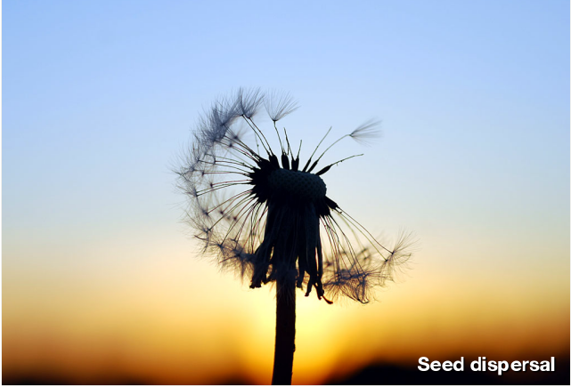
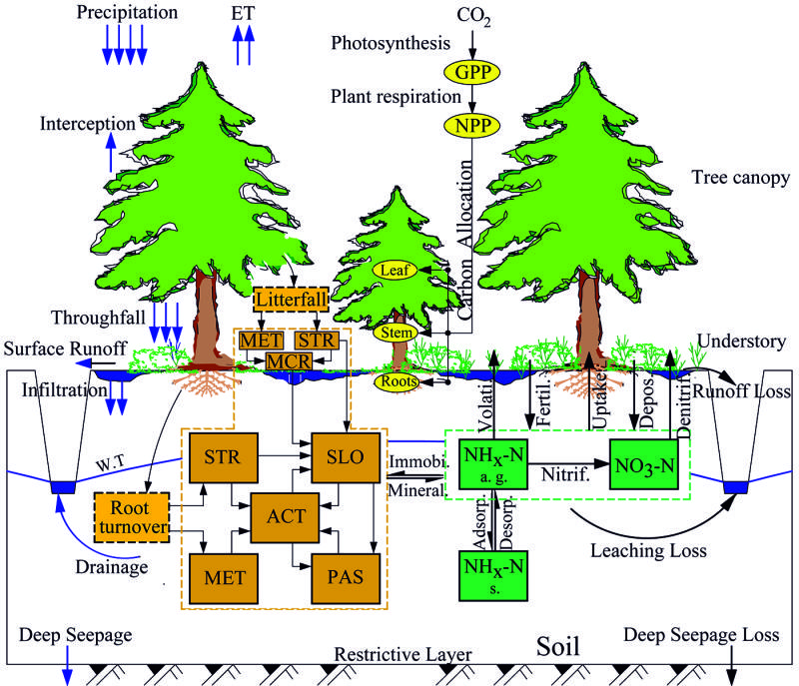
SERVIZI ECOSISTEMICI
3. Servizi di supporto
Nutrient cycling
Seed dispersal
Servizi non direttamente utilizzati dall’uomo ma che sono alla base degli altri servizi
Photosynthesis

Slide 18
SERVIZI ECOSISTEMICI
4. Servizi culturali
Tourism
Recreation
Servizi legati alle attività ricreative, religiose, spirituali...
Local communities

Slide 19
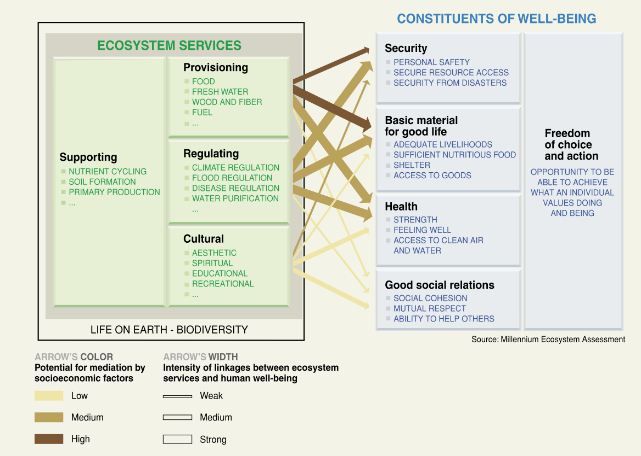
SERVIZI ECOSISTEMICI

Slide 20
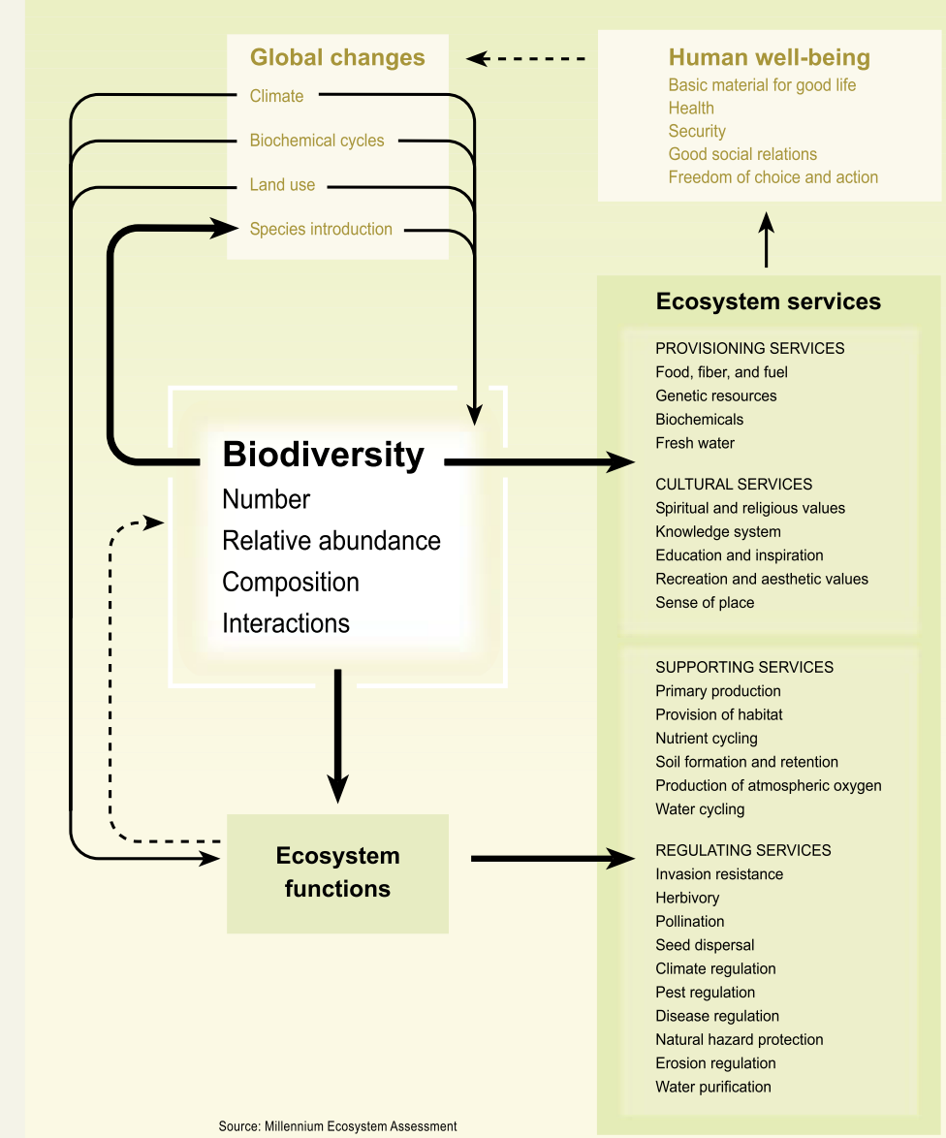
SERVIZI ECOSISTEMICI
DEFINIZIONE
Relazioni fra biodiversità, servizi ecosistemici e uomo

Slide 21
Relazioni fra biodiversità, servizi ecosistemici e uomo
Come sono cambiate queste relazioni e come cambieranno in futuro?
Millennium Assessment (2005)

